Slide 1



Microsoft Day 2
Bogotá D.C., Agosto 26 de 2017

Slide 2
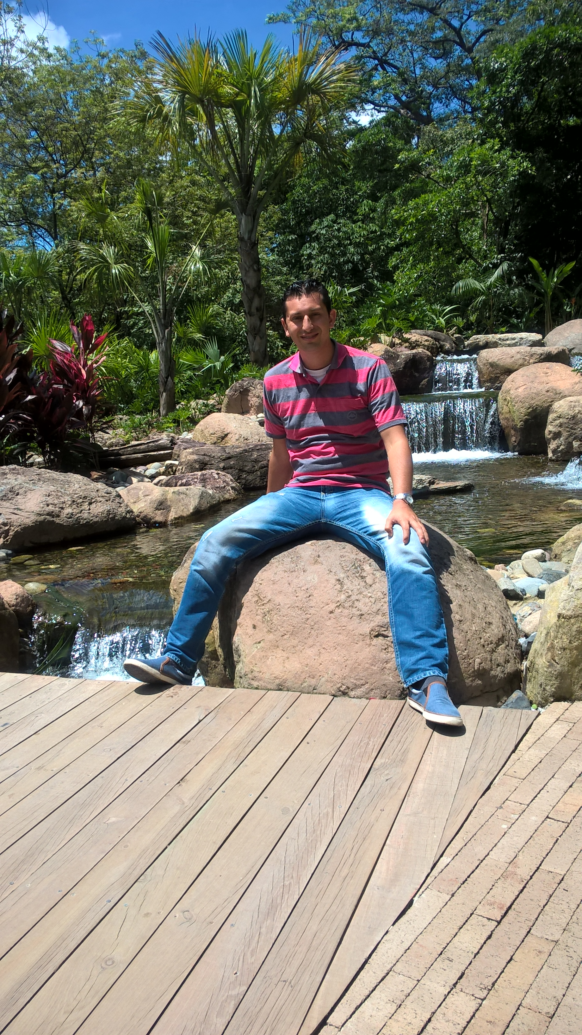

@serandvaraco
https://github.com/serandvaraco
http://unespacioparanet.com
http://fb.com/unespacioparanet
Sergio Andrés Vargas Acosta
Microsoft Certified Solution Developer
#SuperLigadelConocimiento

Slide 3
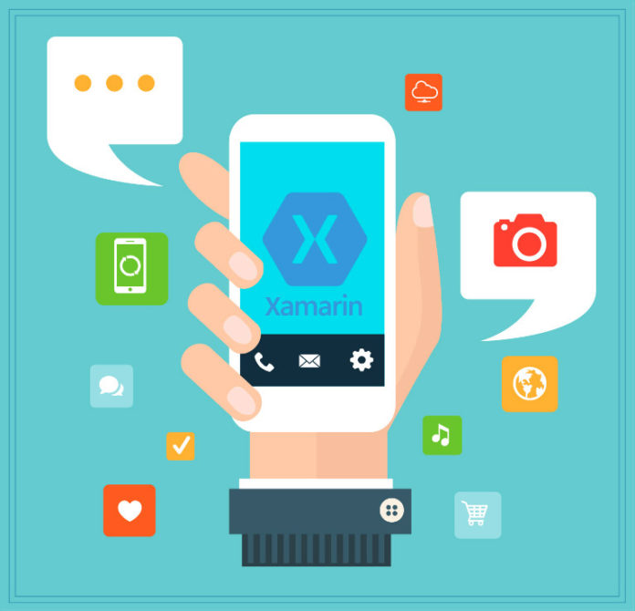
Xamarin: Notificaciones Push

Slide 4
Xamarin.Forms es Open Source!

Slide 5

Xamarin: Cualquier cosa que se pueda realizar con Objective-C, Swift o Java, se puede realizer con C# y Visual Studio
Interfaces nativas
Acceso a APIs nativas
Rendimiento nativo

Slide 6
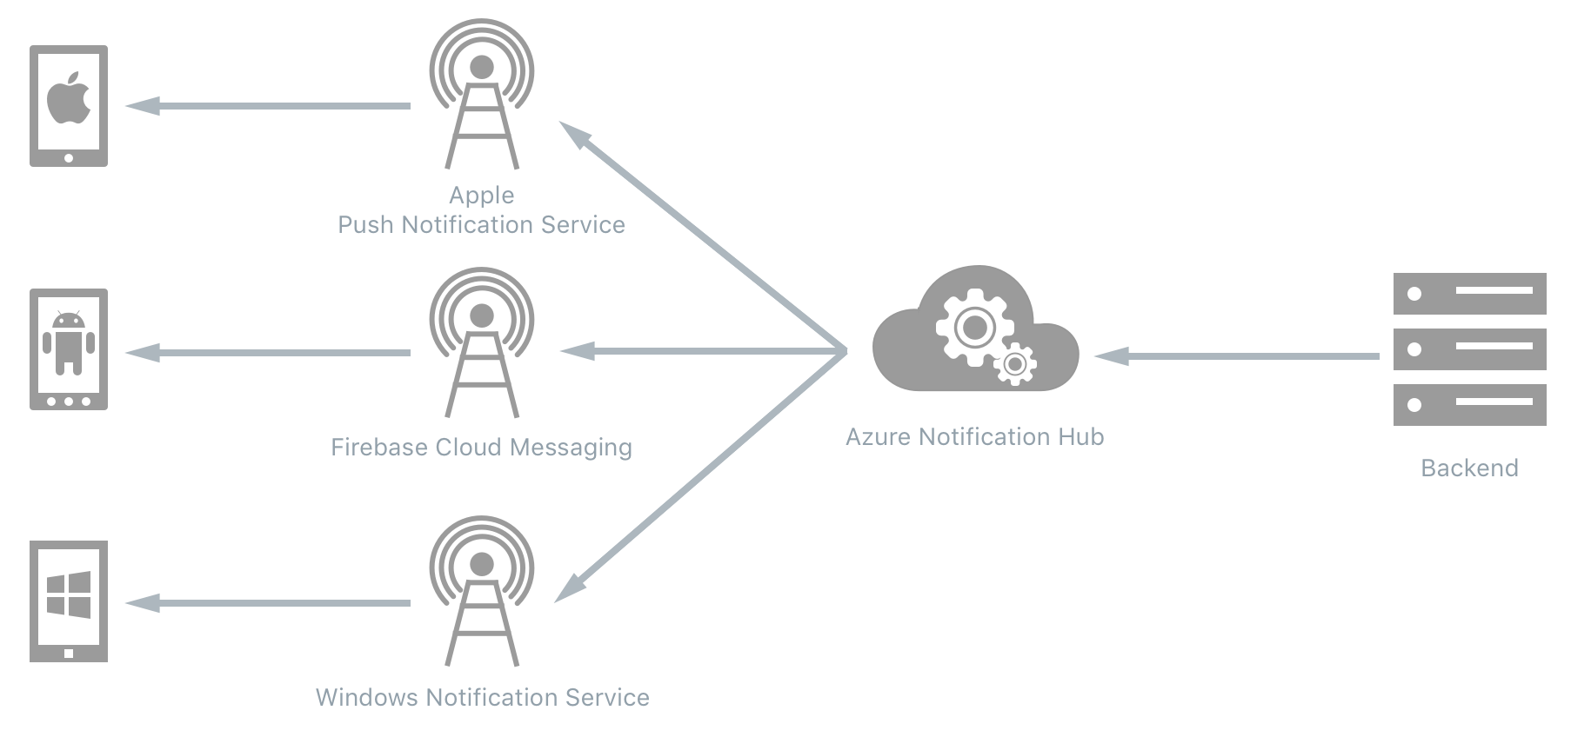

Slide 7
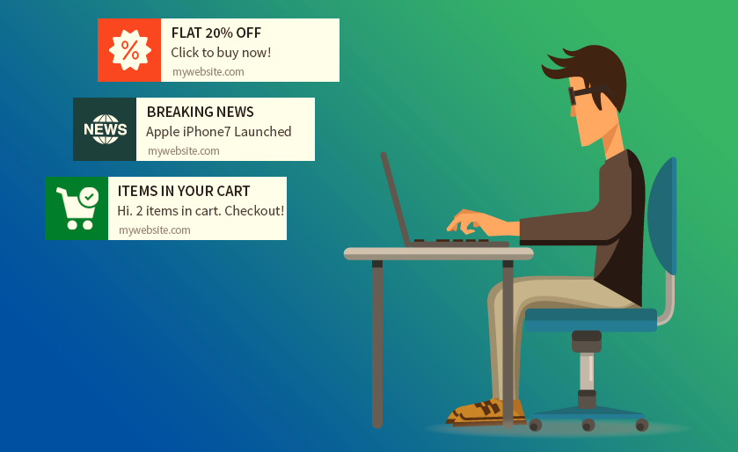
¿Para que Push?

Slide 8
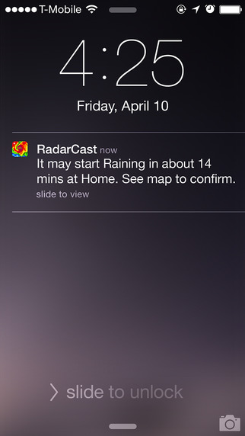
PUSH XAMARIN.DROID

Slide 9
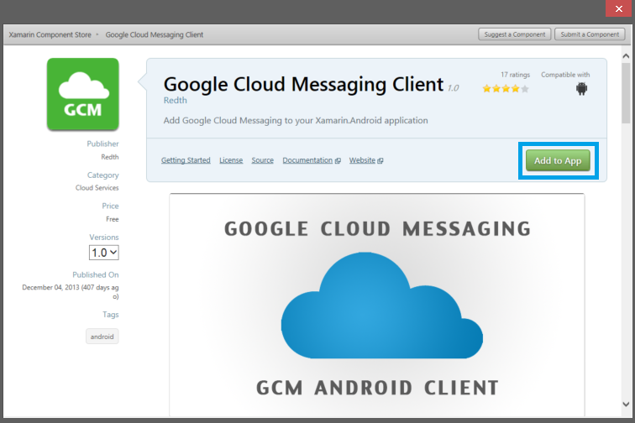
Google Cloud Messaging GCM

Slide 10
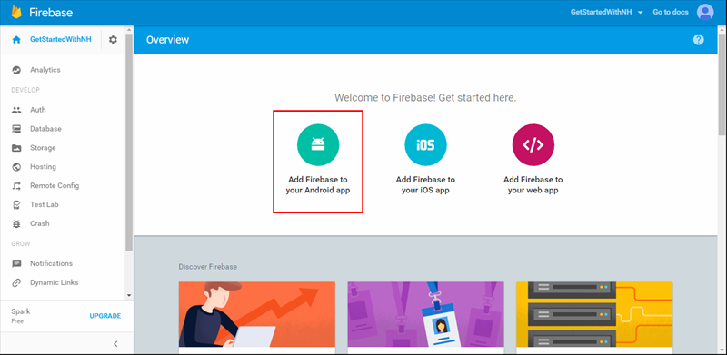
Firebase?

Slide 11
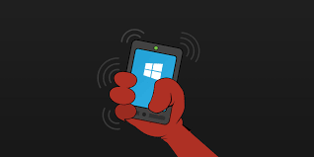
Push UWP

Slide 12
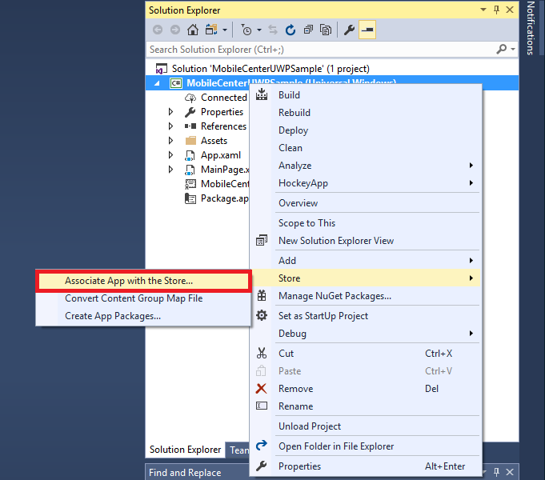
Registrar APP

Slide 13
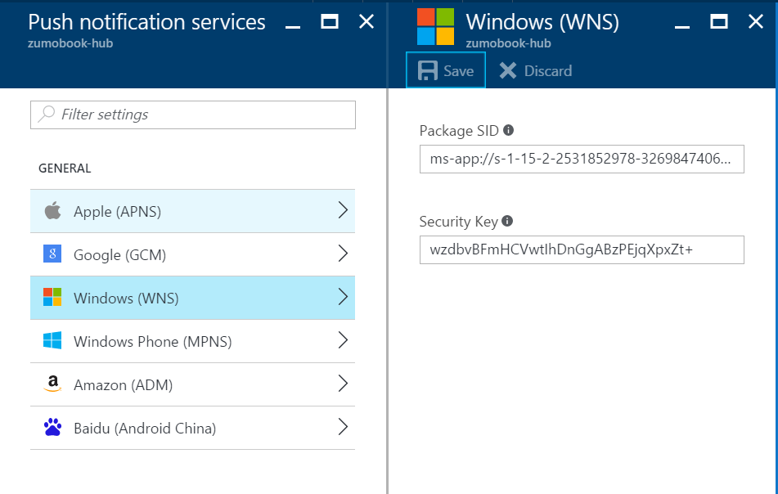
Asociar Llaves

Slide 14
Sergio Andrés Vargas Acosta
Microsoft Certified Solution Developer
https://github.com/serandvaraco
http://unespacioparanet.com
@serandvaraco

